Slide 1

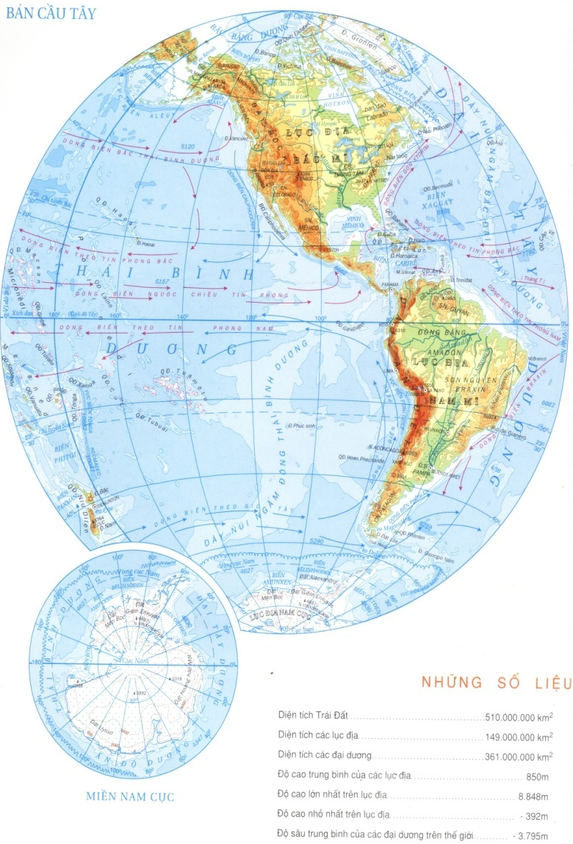
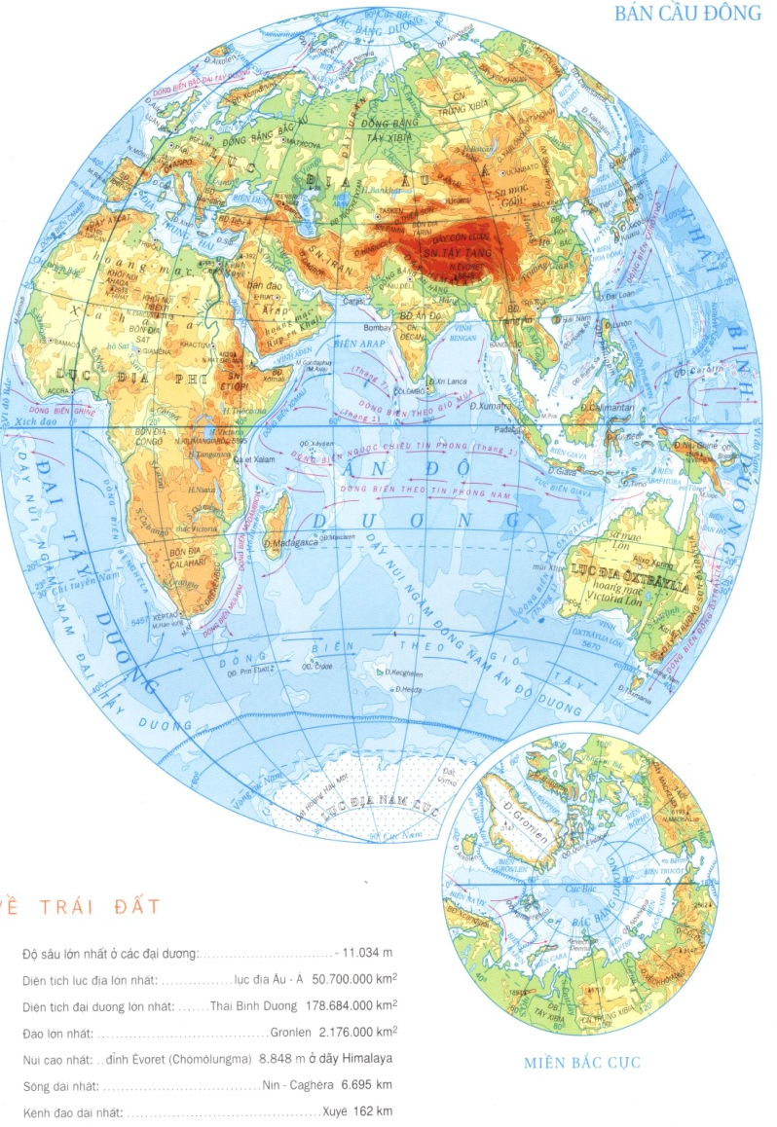
Kiểm tra bài cũ
Dựa vào bản đồ tự nhiên thế giới. Hãy xác định vị trí địa lý của châu mỹ ?
Bản đồ tự nhiên thế giới

Slide 2

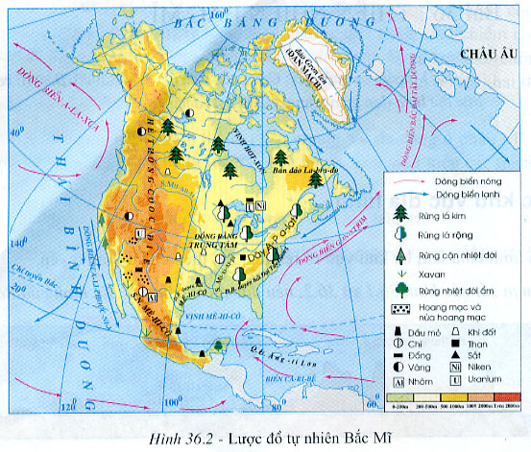
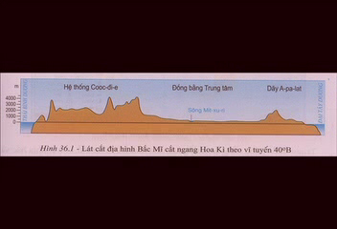
Bài 36: THIÊN NHIÊN BẮC MĨ
1. Các khu vực địa hình
a. Hệ thống Cooc–đie

Slide 3
Bài 36: THIÊN NHIÊN BẮC MĨ
1. Các khu vực địa hình
a. Hệ thống Cooc–đie

Slide 4
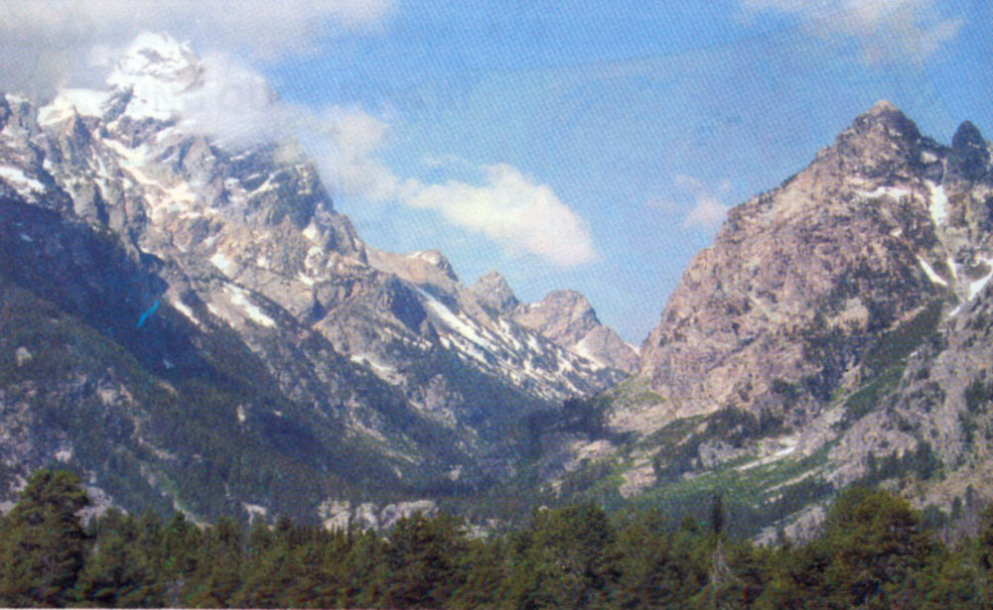
Bài 36: THIÊN NHIÊN BẮC MĨ
1. Các khu vực địa hình
a. Hệ thống Cooc–đie
- Là miền núi trẻ cao, ®å sé ,dài 9000 km theo hướng B-N
Vùng núi Cooc-đi-e

Slide 5
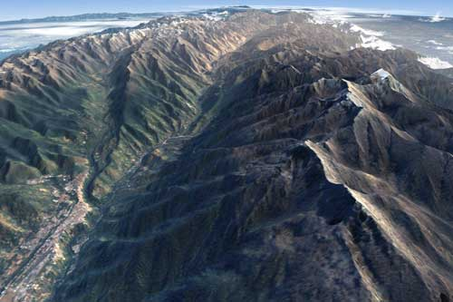
Bài 36: THIÊN NHIÊN BẮC MĨ

Slide 6
Bài 36: THIÊN NHIÊN BẮC MĨ
1. Các khu vực địa hình
a. Hệ thống Cooc–đie
- Là miền núi trẻ cao, ®å sé ,dài 9000 km theo hướng B-N
Gồm nhiều dãy núi chạy song song xen kẽ các cao nguyên và sơn nguyên

Slide 7
Bài 36: THIÊN NHIÊN BẮC MĨ
1. Các khu vực địa hình
a. Hệ thống Cooc–đie
- Là miền núi trẻ cao, ®å sé ,dài 9000 km theo hướng B-N
Gồm nhiều dãy núi chạy song song xen kẽ các cao nguyên và sơn nguyên
- Là miền có nhiều khoáng sản quý, chủ yếu là kim loại màu với trữ lượng cao

Slide 8
Bài 36: THIÊN NHIÊN BẮC MĨ
1. Các khu vực địa hình
a. Hệ thống Cooc–đie
b. Miền đồng bằng ở giữa :
- Cấu tạo địa hình dạng lòng máng lớn
- Cao ở phía Bắc và Tây Bắc thấp dần ở phía Nam và Đông Nam

Slide 9
Bài 36: THIÊN NHIÊN BẮC MĨ
1. Các khu vực địa hình
a. Hệ thống Cooc–đie
b. Miền đồng bằng ở giữa :
- Cấu tạo địa hình dạng lòng máng lớn
- Cao ở phía Bắc và Tây Bắc thấp dần ở phía Nam và Đông Nam
C¶nh quan §B Trung t©m

Slide 10
Bài 36: THIÊN NHIÊN BẮC MĨ
1. Các khu vực địa hình
a. Hệ thống Cooc–đie
b. Miền đồng bằng ở giữa :
- Cấu tạo địa hình dạng lòng máng lớn
- Cao ở phía Bắc và Tây Bắc thấp dần ở phía Nam và Đông Nam
- Hệ thống hồ nước ngọt và sông lớn cho giá trị kinh tế cao

Slide 11
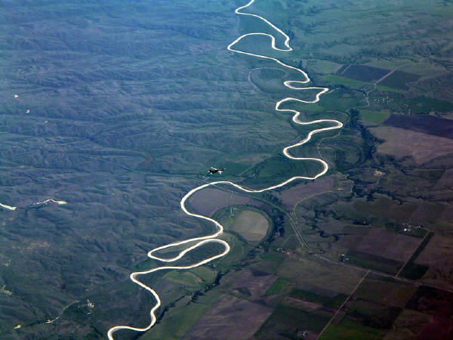
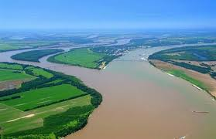
Bài 36: THIÊN NHIÊN BẮC MĨ

Slide 12
Bài 36: THIÊN NHIÊN BẮC MĨ
1. Các khu vực địa hình
a. Hệ thống Cooc–đie
b. Miền đồng bằng ở giữa
c. Miền núi già và sơn nguyên phía Đông :

Slide 13
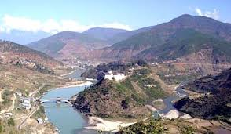
Bài 36: THIÊN NHIÊN BẮC MĨ
1. Các khu vực địa hình
a. Hệ thống Cooc–đie
b. Miền đồng bằng ở giữa
c. Miền núi già và sơn nguyên phía Đông :
- Là miền núi già, cổ, thấp có hướng Đông Bắc - Tây Nam
- Dãy Apalat là miền rất giàu khoáng sản

Slide 14
Bài 36: THIÊN NHIÊN BẮC MĨ
1. Các khu vực địa hình
a. Hệ thống Cooc–đie
b. Miền đồng bằng ở giữa
c. Miền núi già và sơn nguyên phía Đông :
- Là miền núi trẻ cao, ®å sé ,dài 9000 km theo hướng B-N
- Cấu tạo địa hình dạng lòng máng lớn
- Là miền núi già, cổ, thấp có hướng Đông Bắc - Tây Nam
- Cao ở phía Bắc và Tây Bắc thấp dần ở phía Nam và Đông Nam
Gồm nhiều dãy núi chạy song song xen kẽ các cao nguyên và sơn nguyên
- Dãy Apalat là miền rất giàu khoáng sản
- Hệ thống hồ nước ngọt và sông lớn cho giá trị kinh tế cao
- Là miền có nhiều khoáng sản quý, chủ yếu là kim loại màu với trữ lượng cao

Slide 15
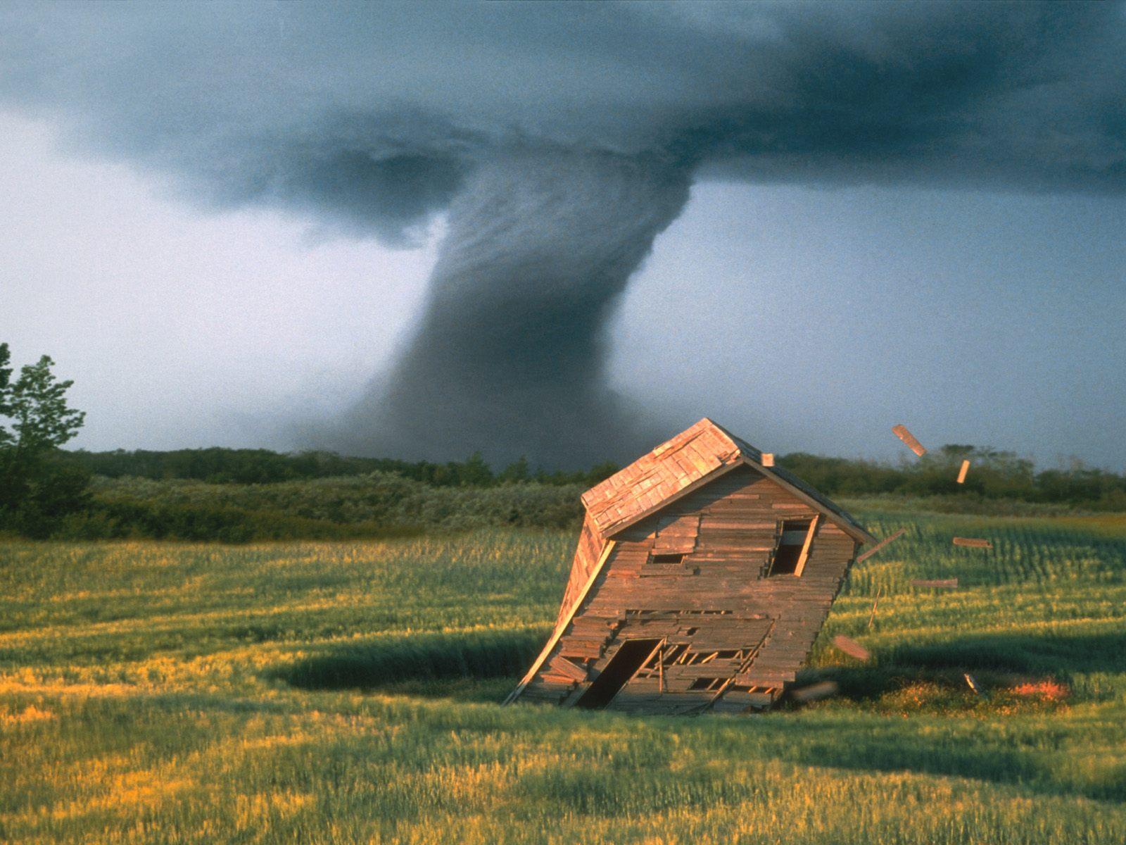
Bài 36: THIÊN NHIÊN BẮC MĨ

Slide 16
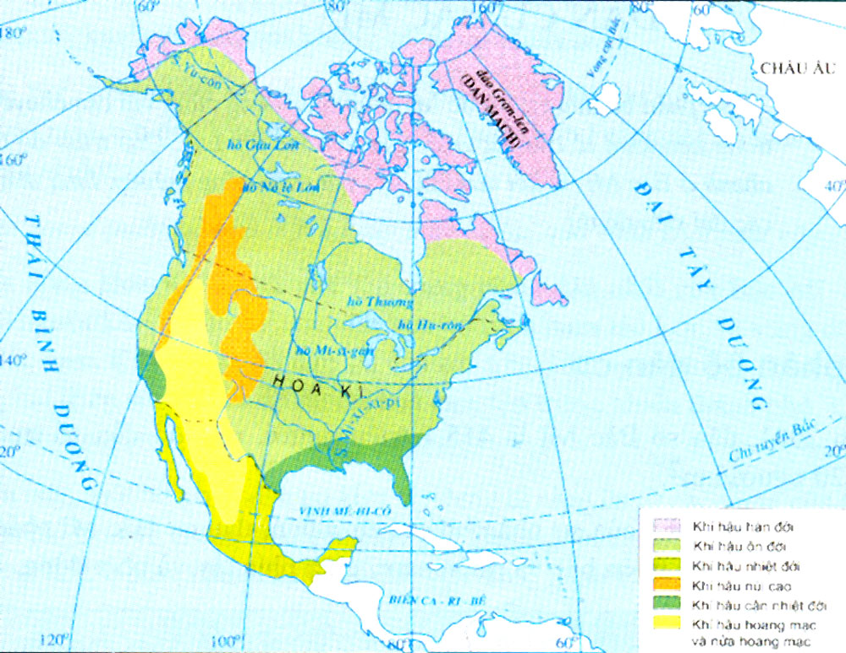
Bài 36: THIÊN NHIÊN BẮC MĨ
1. Các khu vực địa hình
2. Sự phân hóa của KH Bắc Mĩ
a. Sự phân hóa khí hậu theo chiều B-N và T-Đ
Thảo luận
* Nhóm 1: Bắc Mĩ có những kiểu khí hậu nào? Kiểu nào chiếm diện tích lớn nhất? Tại sao KH Bắc Mĩ có sự phân hóa theo chiều B-N?
* Nhóm 2: Sự khác biệt giữa KH phần Đông và phần Tây KT 100 độ T thể hiện như thế nào? Nguyên nhân ?

Slide 17
Bài 36: THIÊN NHIÊN BẮC MĨ
1. Các khu vực địa hình
2. Sự phân hóa của KH Bắc Mĩ
a. Sự phân hóa khí hậu theo chiều B-N và T-Đ
- Bắc Mĩ có các vành đai khí hậu : Hàn đới, ôn đới, nhiệt đới
- Kiểu khí hậu ôn đới chiếm diện tích lớn nhất
- Trong mỗi đới khí hậu đều có sự phân hóa theo chiều T-Đ

Slide 18
Bài 36: THIÊN NHIÊN BẮC MĨ

Slide 19
Bài 36: THIÊN NHIÊN BẮC MĨ
1. Các khu vực địa hình
2. Sự phân hóa của KH Bắc Mĩ
a. Sự phân hóa khí hậu theo chiều B-N và T-Đ
b. Sự phân hóa khí hậu theo độ cao
Thể hiện ở miền núi trẻ Cooc-đi-e

Slide 20

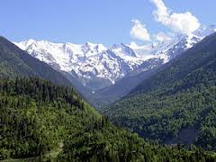
Bài 36: THIÊN NHIÊN BẮC MĨ

Slide 21
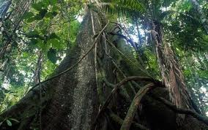
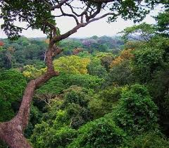
Bài 36: THIÊN NHIÊN BẮC MĨ

Slide 22
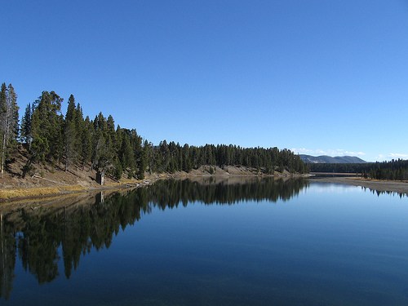
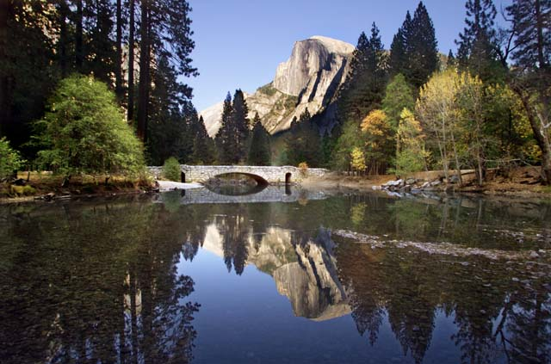
Bài 36: THIÊN NHIÊN BẮC MĨ

Slide 23
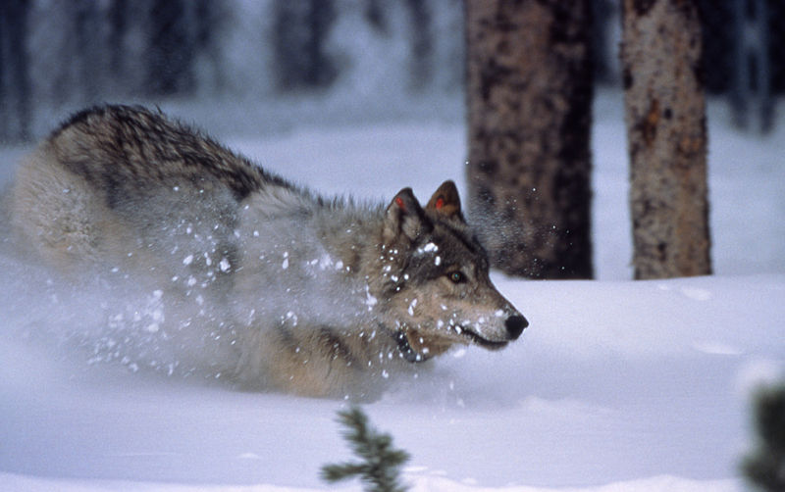
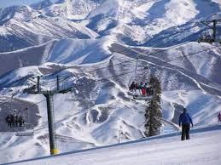
Bài 36: THIÊN NHIÊN BẮC MĨ

Slide 24

Bắc Mĩ có cấu trúc địa hình đơn giản, gồm 3 bộ phận, kéo dài theo chiều kinh tuyến: Hệ thống Cooc-đi-e cao, đồ sộ ở phía Tây, đồng bằng ở giữa và miền sơn nguyên, núi già ở phía đông.
Khí hậu Bắc Mĩ đa dạng, vừa phân hóa theo chiều Bắc - Nam lại vừa phân hóa theo chiều Tây - Đông

Slide 25

Bài tập
Câu 1. Những đặc điểm nào không phải của hệ thống núi Cooc-đi-e ?
A. Kéo dài trên 9000 km
B. Trải rộng trên 2000 km
C. Gồm nhiều dãy núi chạy song song xen giữa là đồng bằng thấp
D. Có độ cao từ 3000 – 4000 m

Slide 26

Bài tập
Câu 2. Địa hình lòng máng của đồng bằng trung tâm tạo điều kiện cho:
A. Các khối khí lạnh từ Bắc Băng Dương tràn xuống B. Các khối khí nóng ẩm từ phía Nam tiến lên
C. Cả A và B đều đúng
D. Cả A và B đều sai

Slide 27

Bài tập
Câu 3. Tại sao khí hậu Bắc Mĩ lại có sự phân hóa theo chiều Bắc – Nam ?
A. Do lãnh thổ trải dài trên nhiều vĩ độ
B. Ảnh hưởng của địa hình
C. Phía Tây có dòng biển lạnh
D. Phía Đông có dòng biển nóng

Slide 28
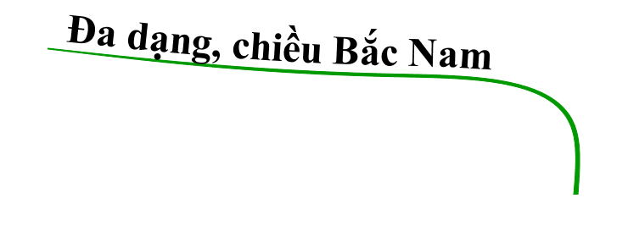




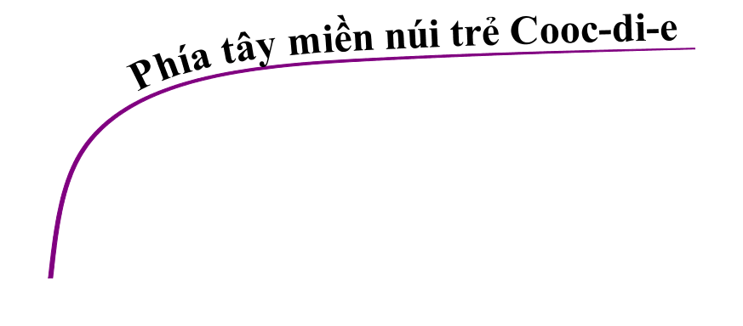




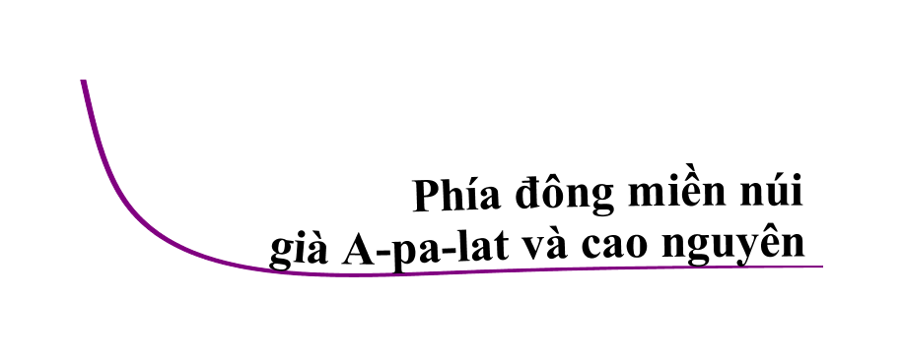

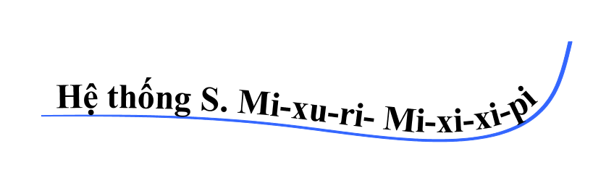
BẢN ĐỒ TƯ DUY THIÊN NHIÊN BẮC MĨ

Slide 29



Hướng dẫn về nhà
* Về học bài và trả lời câu hỏi SGK
*Chuẩn bị bài 37. Tìm hiểu:
+ Sự phân bố dân cư Bắc Mĩ
+ Đặc điểm đô thị Bắc Mĩ

Slide 30

Xin ch©n thµnh c¸m ¬n c¸c thÇy c« gi¸o vµ c¸c em häc sinh.

Slide 31
Bài 36: THIÊN NHIÊN BẮC MĨ

